Slide 1
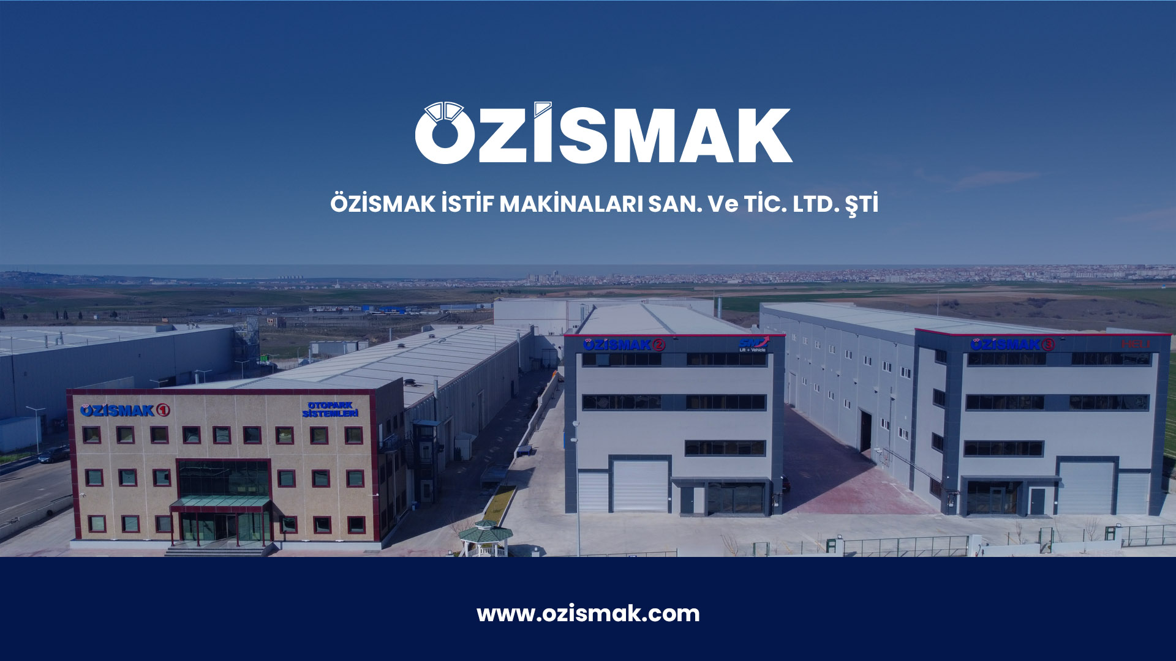
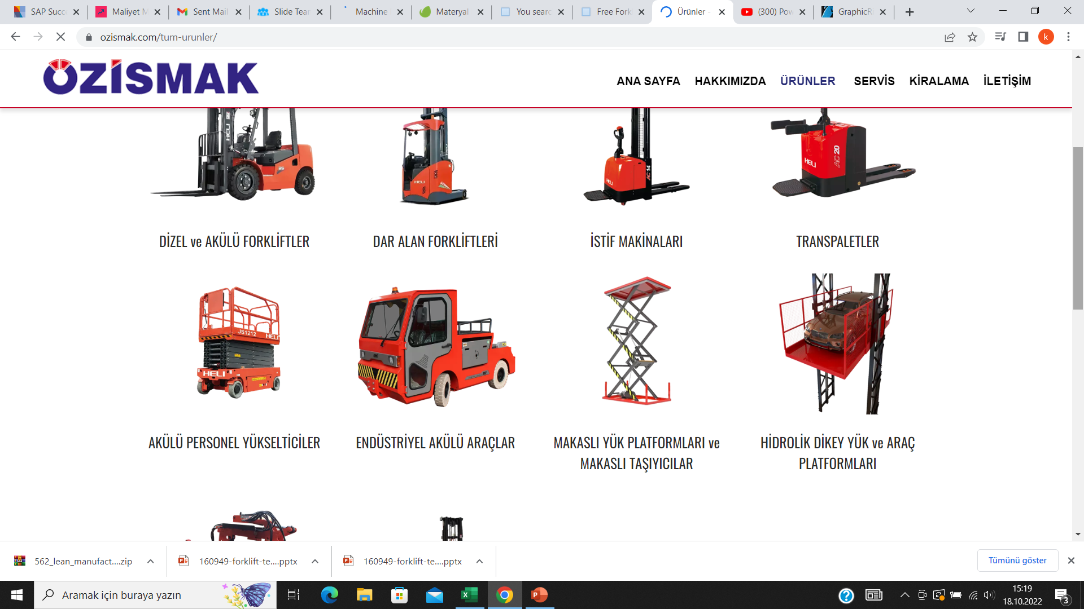
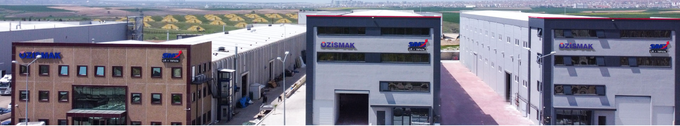
ÖZİSMAK İSTİF MAKİNALARI
SAN. Ve TİC. LTD. ŞTİ

Slide 2
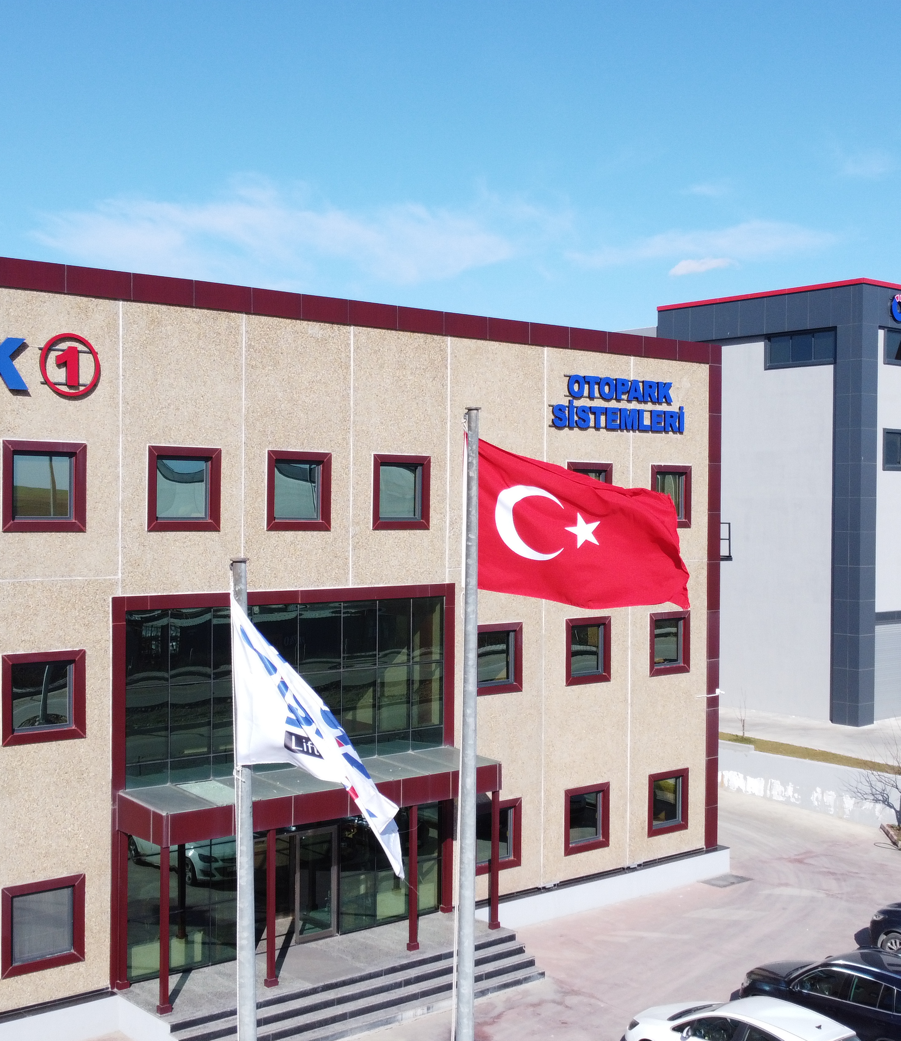

1992 yılında kurulmuştur.
İstanbul/Başakşehir ve Tekirdağ/Çorlu’da 3.000m2 ve 16.000m2’lik alanlarda faaliyet göstermektedir.
2002 yılından beri HELI forklift distribütörlüğü vermektedir.
SMZ markası altında yerli ürünler üretilmektedir.
20’den fazla mühendis ve yaklaşık 130 personel çalışmaktadır.
20’den fazla ülkeye ihracat yapılmaktadır.
20’den fazla servis çalışanı, Türkiye genelinde hizmet vermektedir.
15’ten fazla servis noktası Türkiye genelinde hizmet vermektedir.

Slide 3


Ürün ve Hizmetlerimiz
SMZ Yük Platformu ve Taşıma Sistemleri
SMZ Otomatik and Manuel Otopark Sistemleri
SMZ Elektrikli Çekiciler, Kamyonet ve Römorklar
SMZ Tekstil Endüstrisine Özel İstif Makineleri
SMZ Savunma Sanayine Yönelik Ürünler
HELI Forklift, İstif Makinesi, Transpalet
SMZ Demiryollarına Yönelik Ürünler
Tüm Satış ve Satış Sonrası Hizmetler

Slide 4



Kullanılan Tasarım Programları

Slide 5
Makine ve Teçhizatlarımız
12Kw Lazer Kesim Makinesi – Çift Tabla (6*2M)
2Kw Lazer Kesim Makinesi (3*1.5M)
Büküm Makinesi (6M - 320T)
Giyotin Makas (3*0.01M)
7 Eksenli Robot Kaynak Makinesi
Çeşitli Kaynak Makineleri (Gazaltı ve Lazer)
3 Eksenli CNC Torna Makinesi
5 Adet Universal Torna Makinesi
2 Ader Pres Makinesi (350 T)
Freze
Soğuk Galvaniz Ünitesi - 1*3*1.2M (W*L*H)
Çeşitli Kapasitede Vinç (Min. 5T & Maks. 10T)
Yıllık Metal İşleme Kapasitesi:
Yaklaşık 1500T

Slide 6
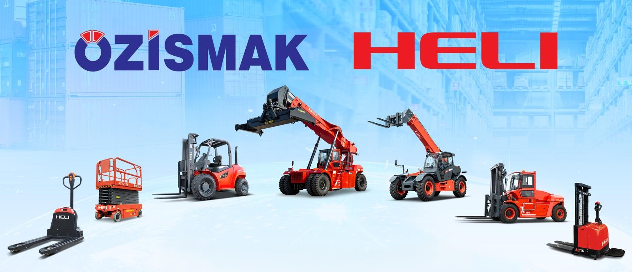
Ürün ve Hizmetlerimiz
Elektrikli ve Dizel Forkliftler
İstif Makineleri
Transpaletler
Reachtrucklar
Çekiciler

Slide 7
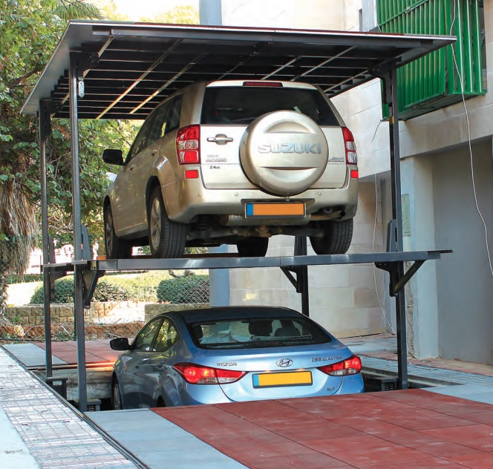
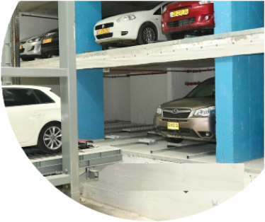
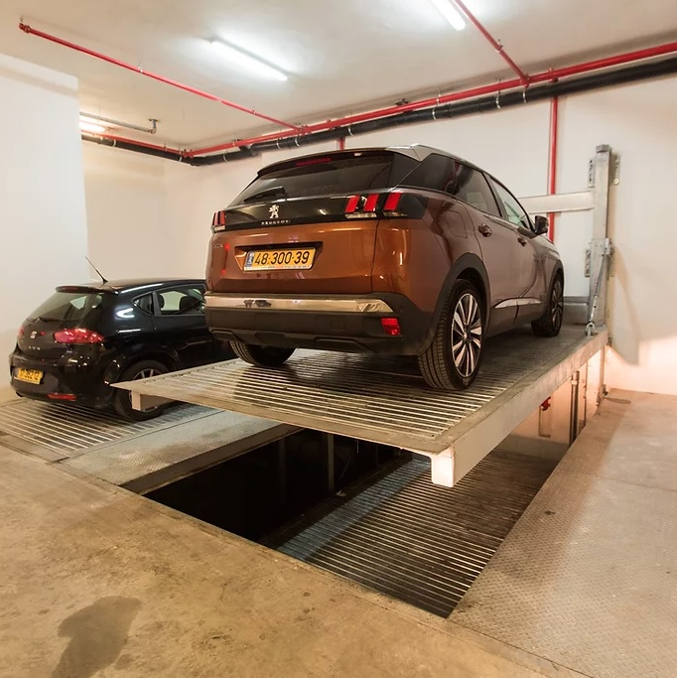
Ürün ve Hizmetlerimiz
Otomatik Park
Sistemleri

Slide 8
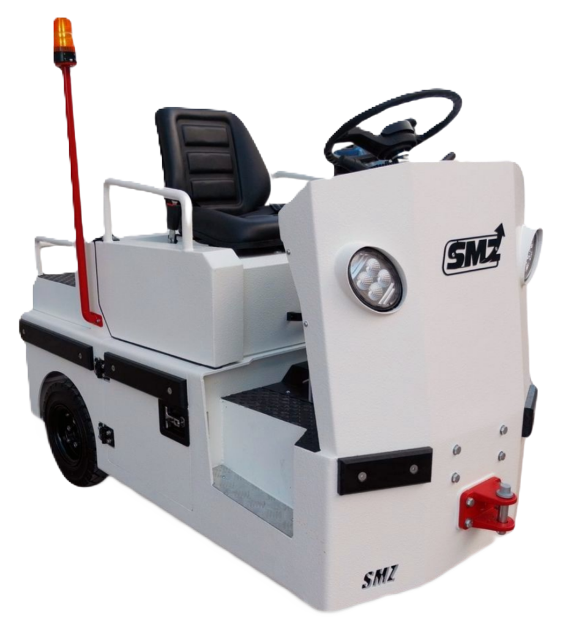
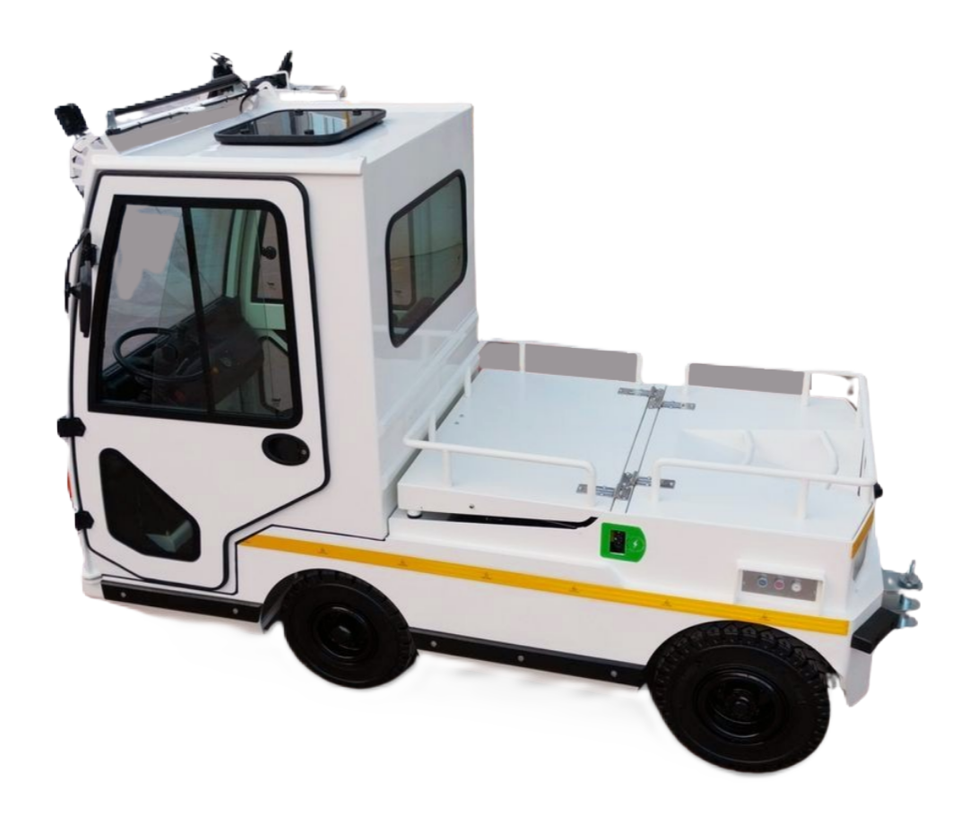
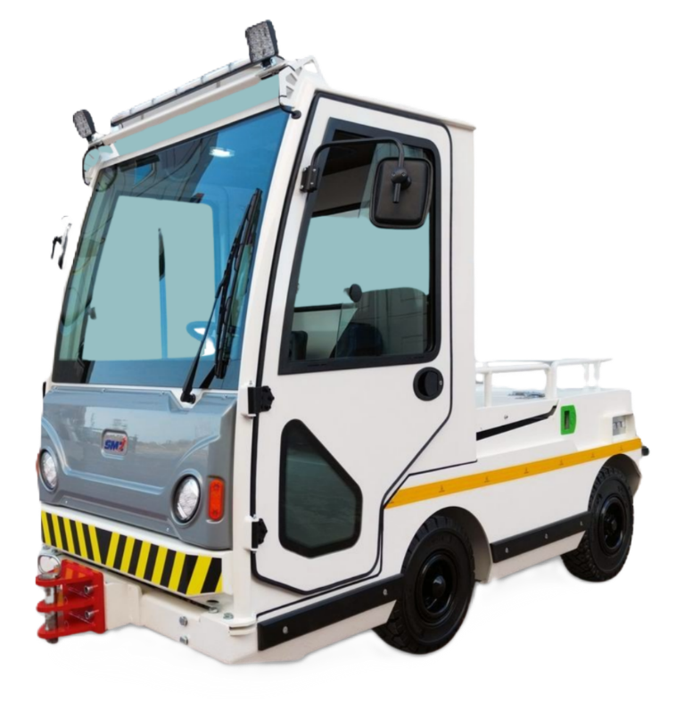
Ürün ve Hizmetlerimiz
Elektrikli Çekiciler
(3-40 Ton)

Slide 9
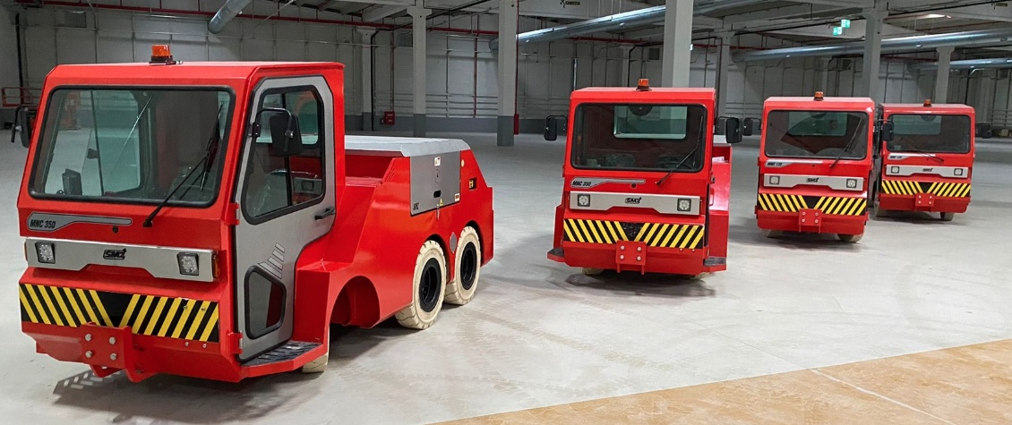
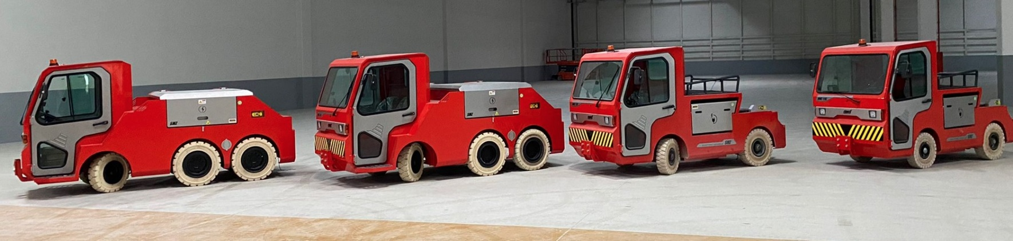
Ürün ve Hizmetlerimiz
Elektrikli Çekiciler
(3-40 Ton)

Slide 10
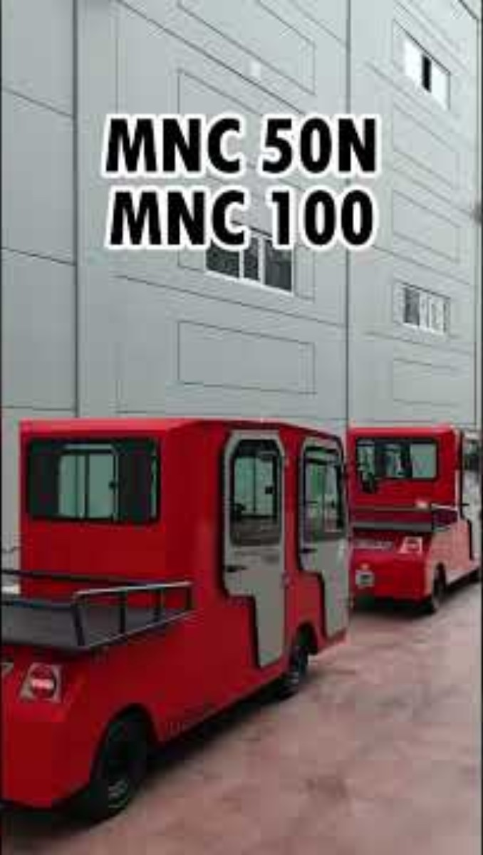
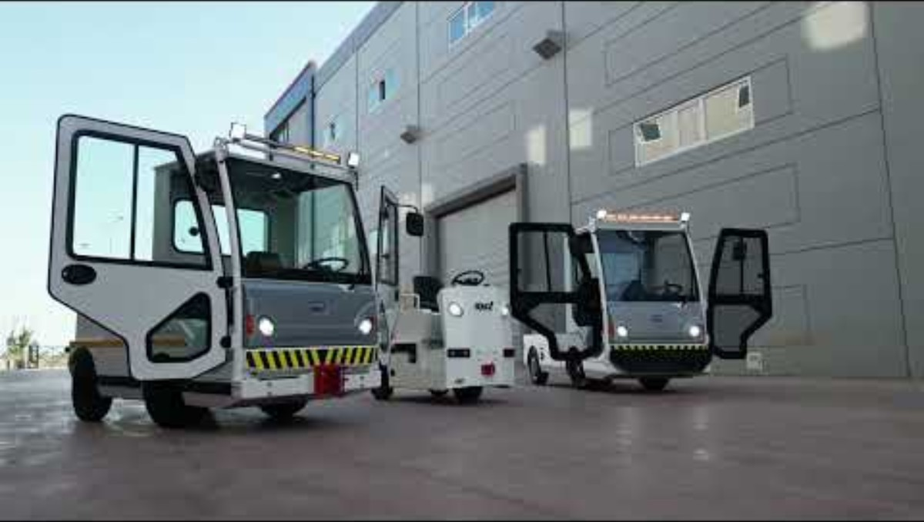
Ürün ve Hizmetlerimiz
Elektrikli Çekiciler
(3-40 Ton)

Slide 11
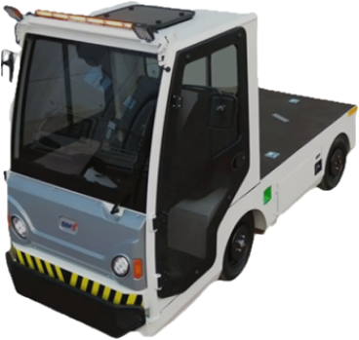
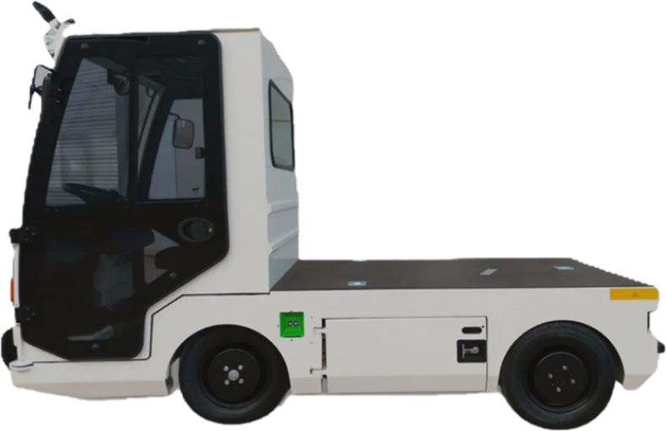
Ürün ve Hizmetlerimiz
Elektrikli Kamyonetler
(1-5 Ton)

Slide 12
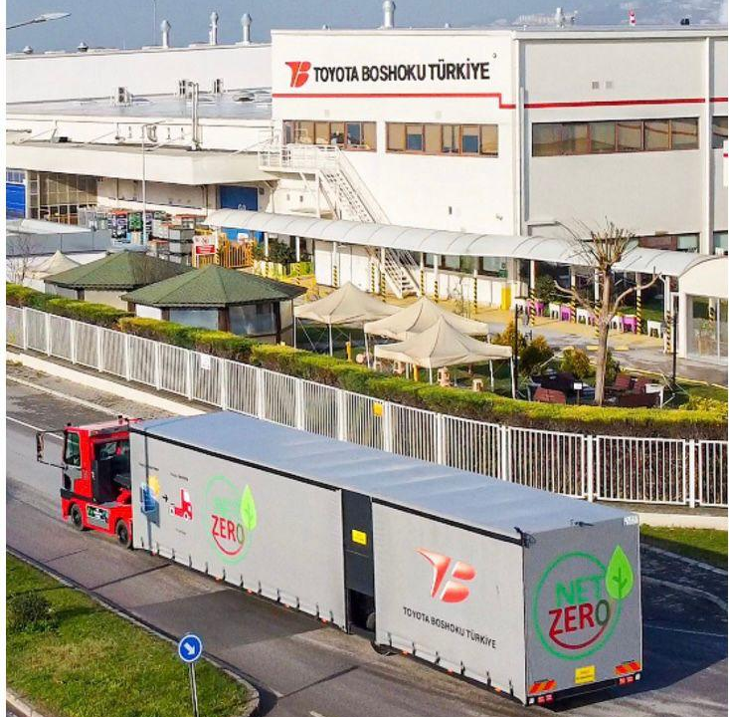
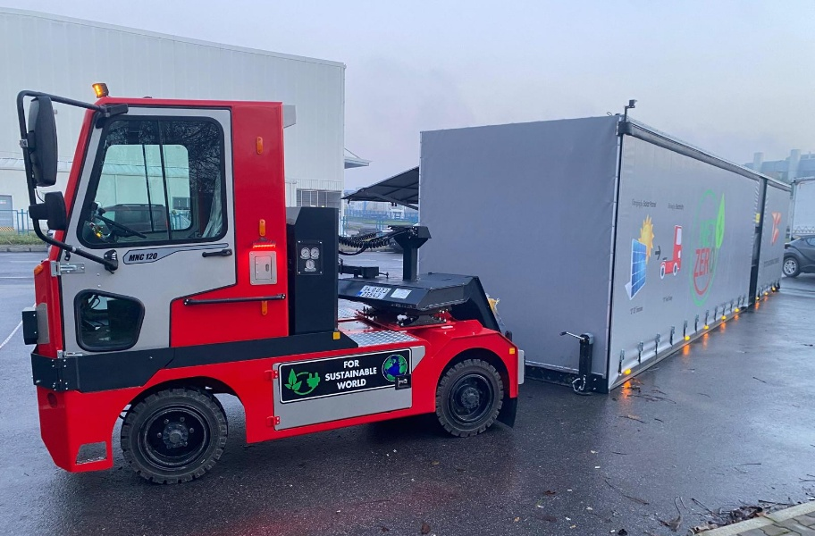
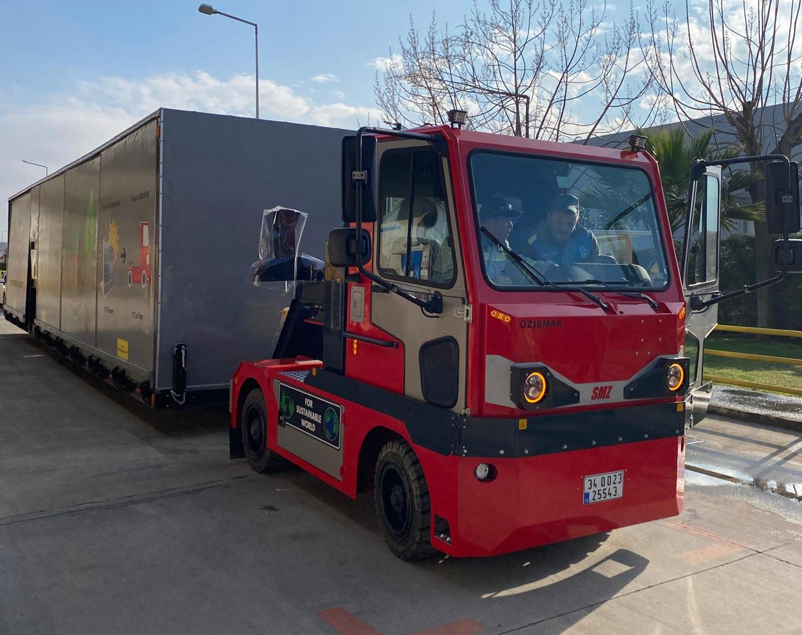
Ürün ve Hizmetlerimiz
Elektrikli Çekici ve Dorse
(15 Ton)

Slide 13
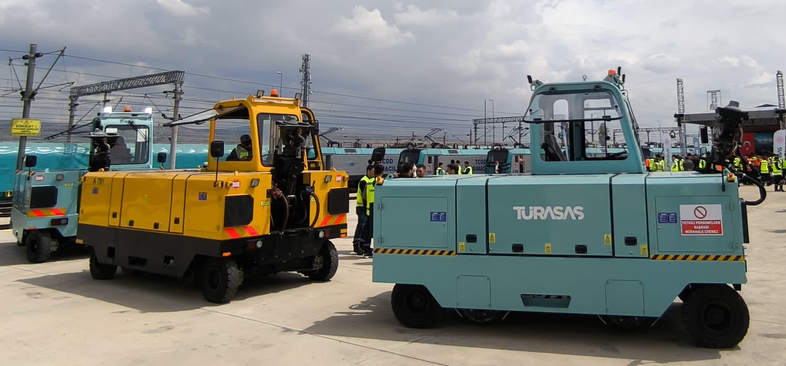
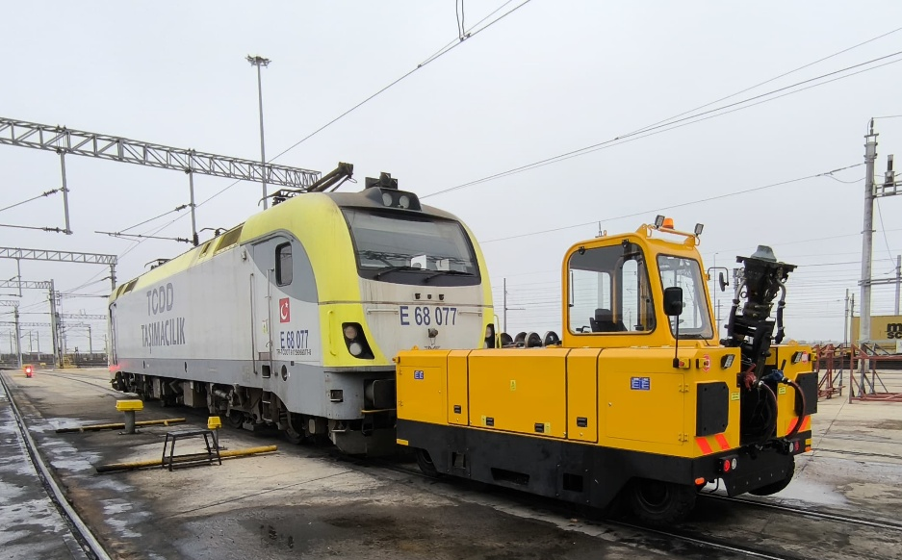
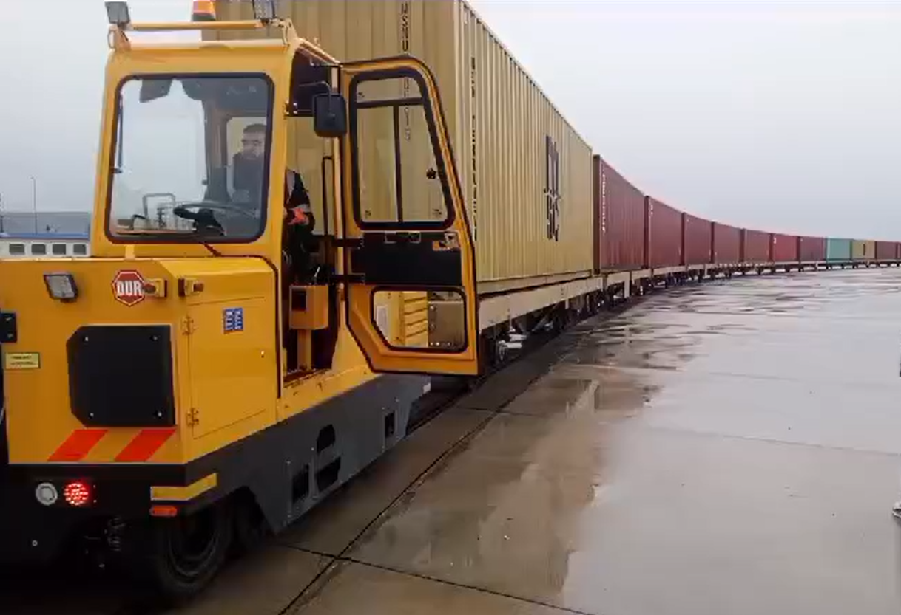
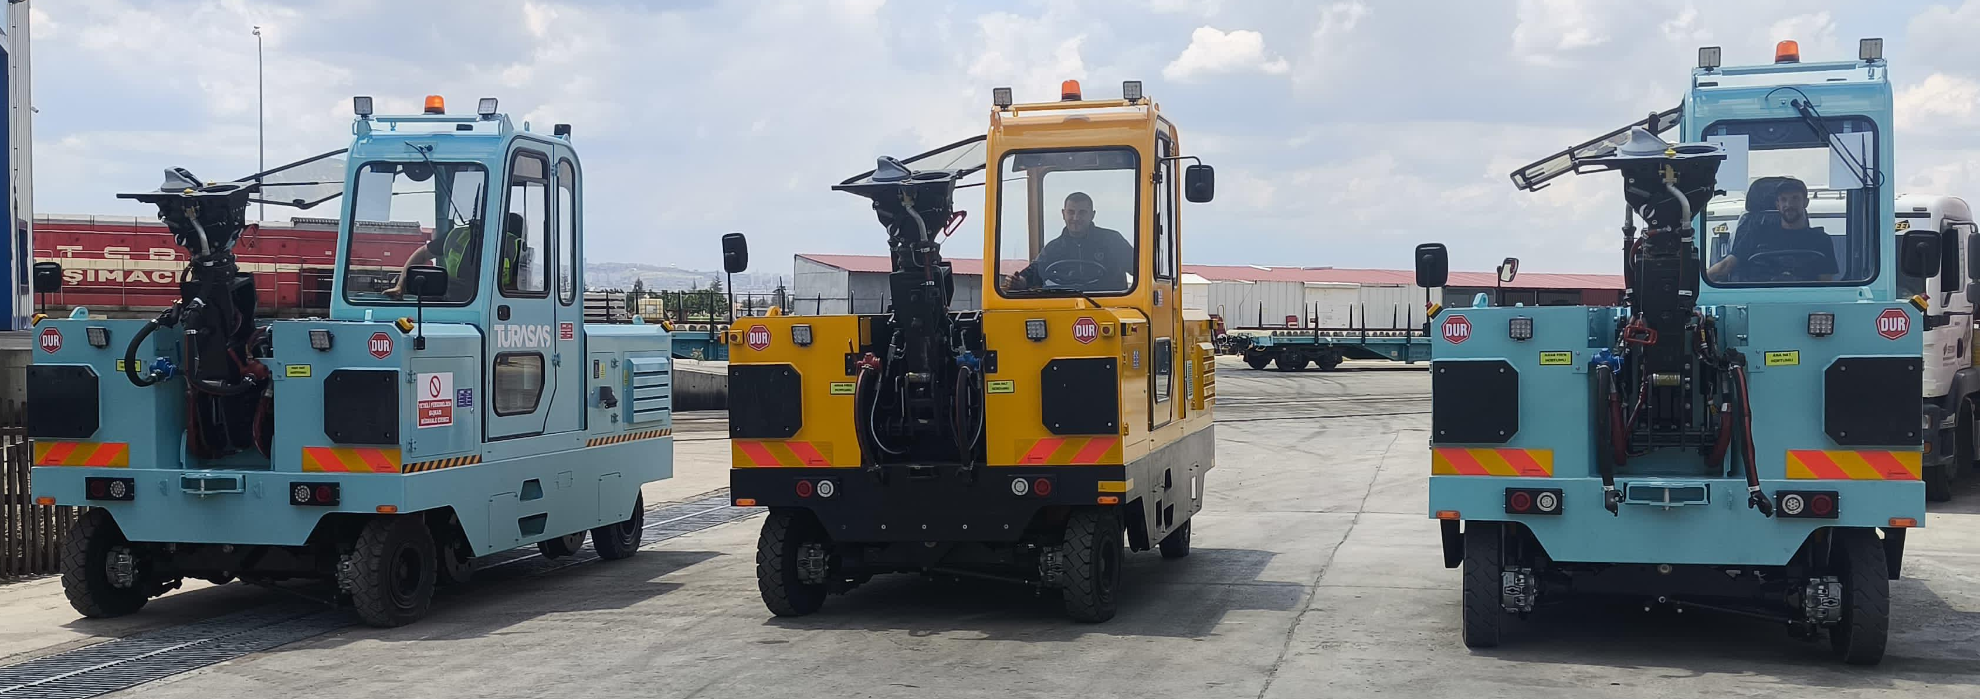
Ürün ve Hizmetlerimiz
Elektrikli Demiryolu Manevra Aracı
(700 Ton)

Slide 14
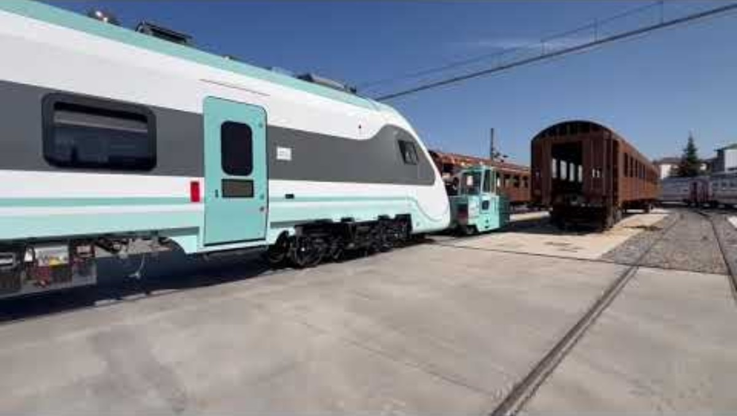
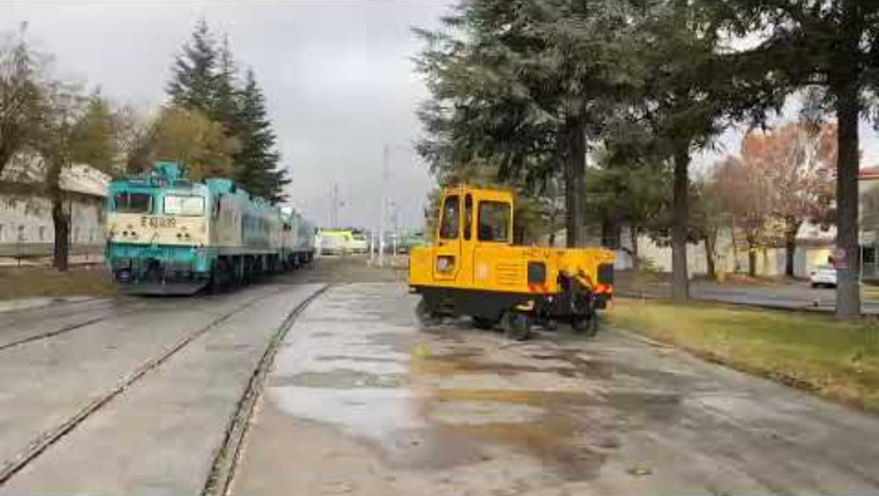
Ürün ve Hizmetlerimiz
Elektrikli Demiryolu Manevra Aracı
(350T-700 T)

Slide 15
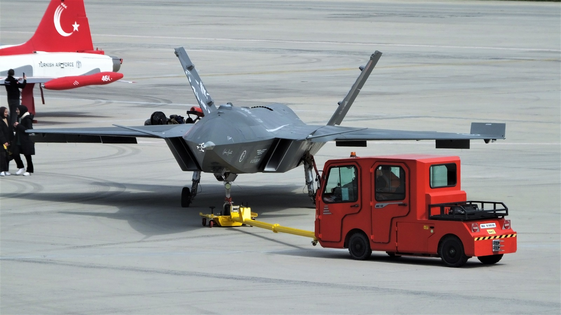
Savunma Sanayisine Yönelik Araçlar

Slide 16
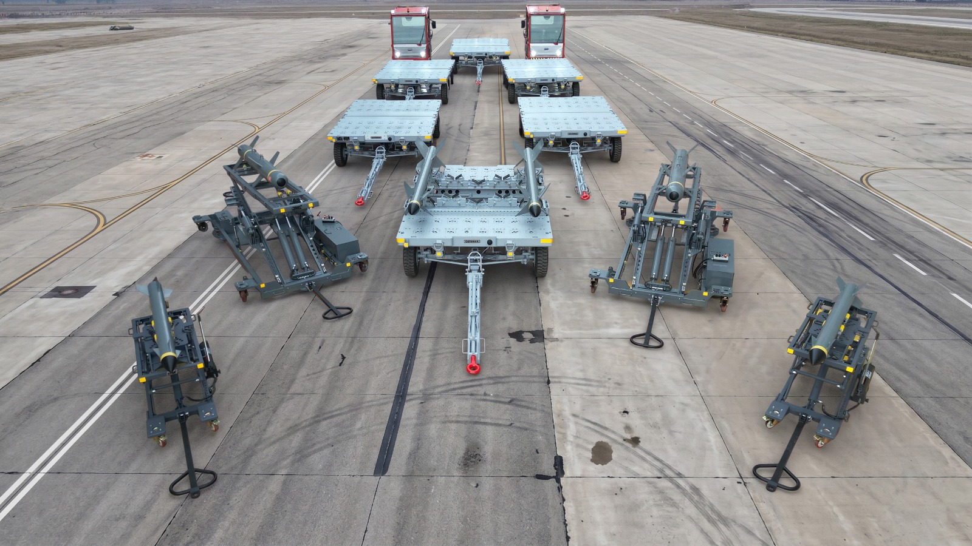
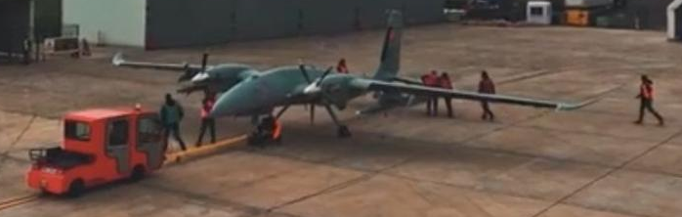
Ürün ve Hizmetlerimiz
Savunma Sanayi Yönelik Araçlar

Slide 17
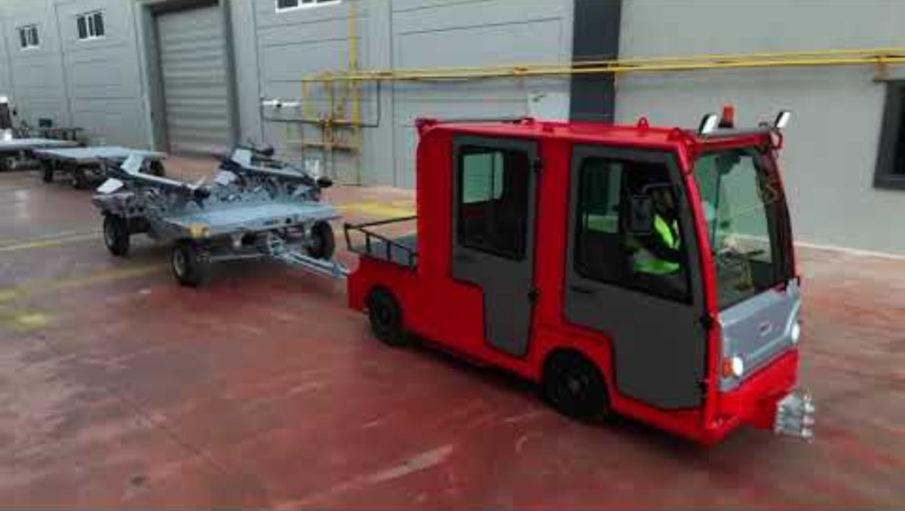
Ürün ve Hizmetlerimiz
Savunma Sanayisine Yönelik Araçlar

Slide 18
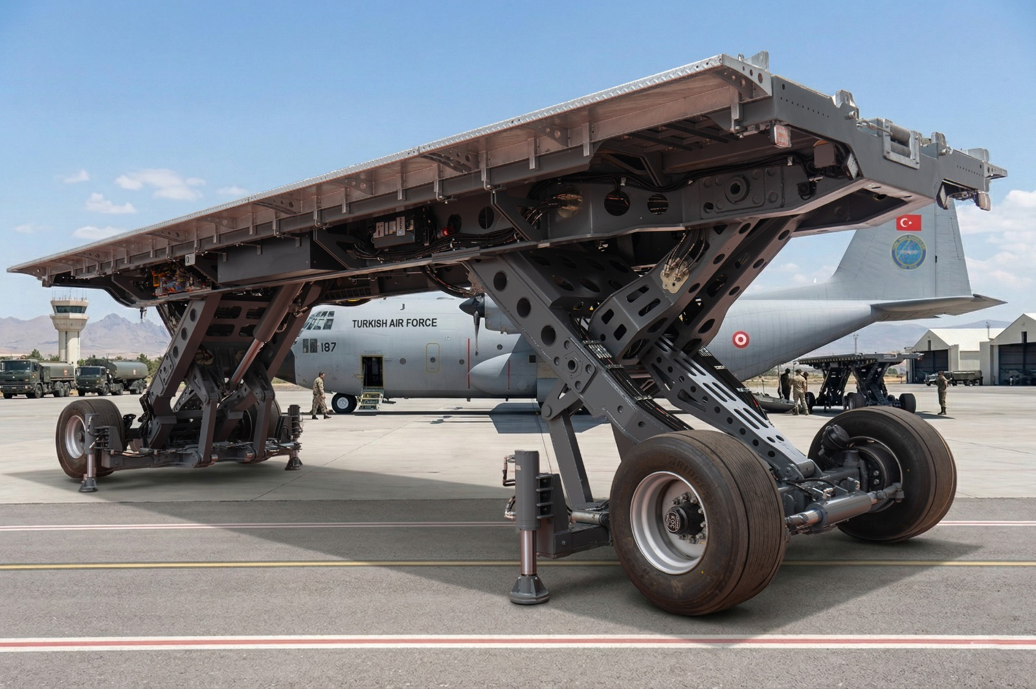
Ürün ve Hizmetlerimiz
Savunma Sanayi Yönelik Araçlar
(K-Loader)

Slide 19
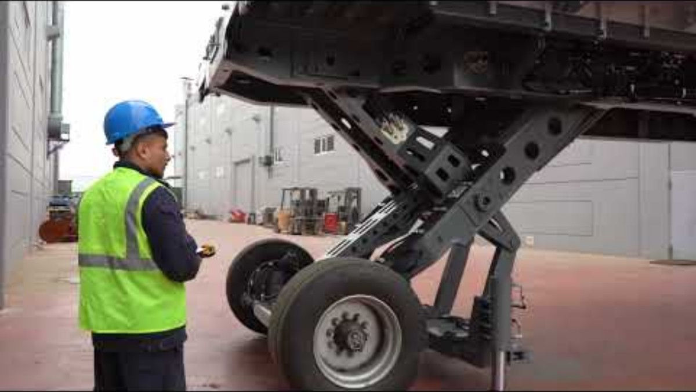
Ürün ve Hizmetlerimiz
Savunma Sanayisine Yönelik Araçlar (K-Loader)

Slide 20
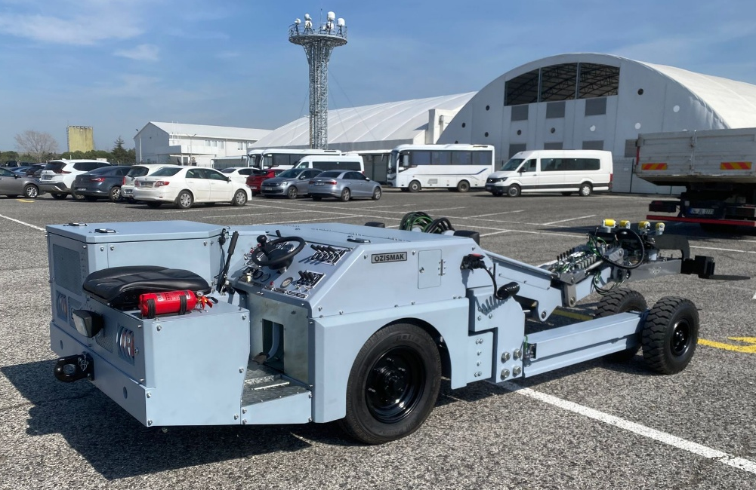
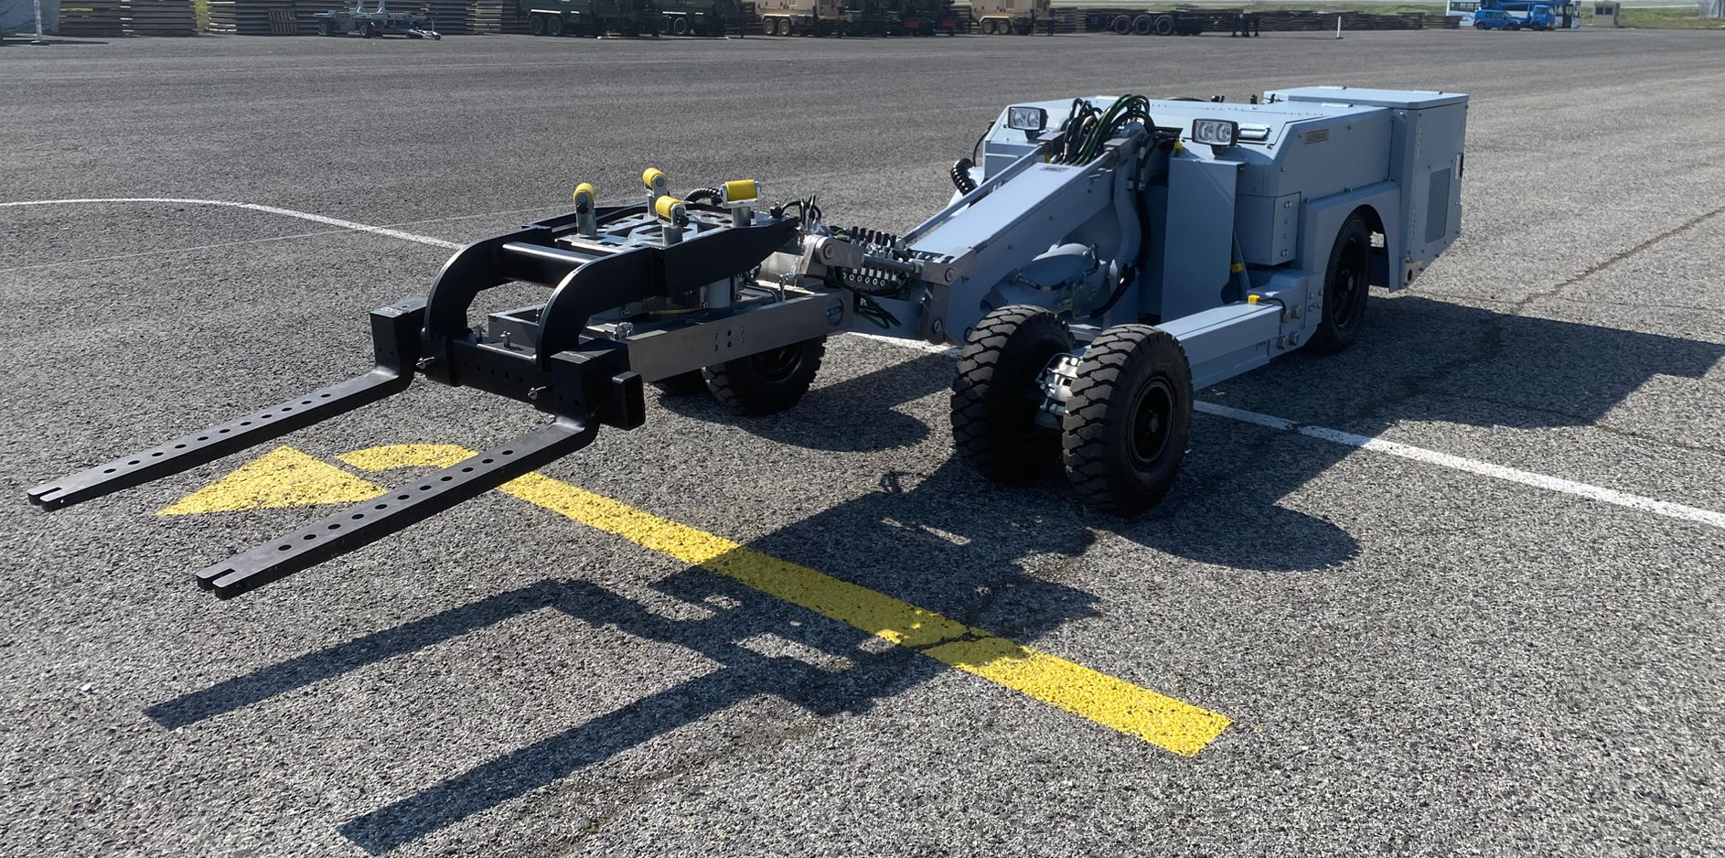
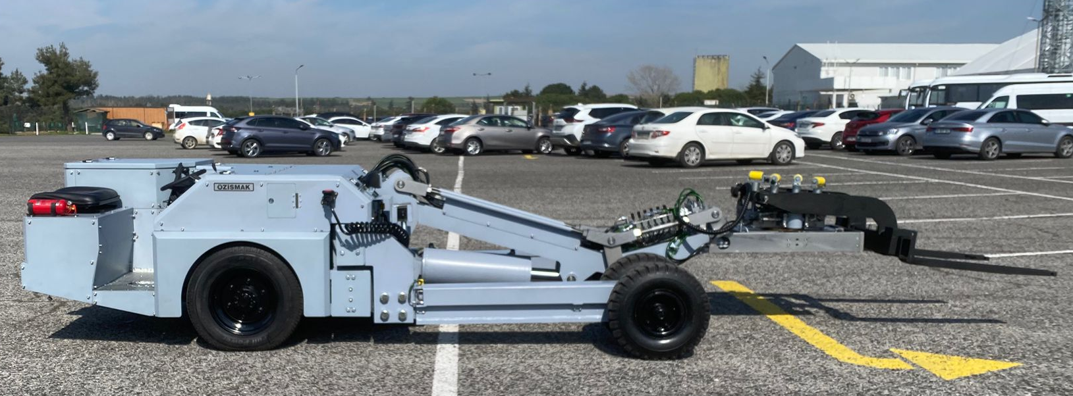
Ürün ve Hizmetlerimiz
Savunma Sanayi Yönelik Araçlar
(ML-30 Mühimmat Yükleme Aracı)

Slide 21

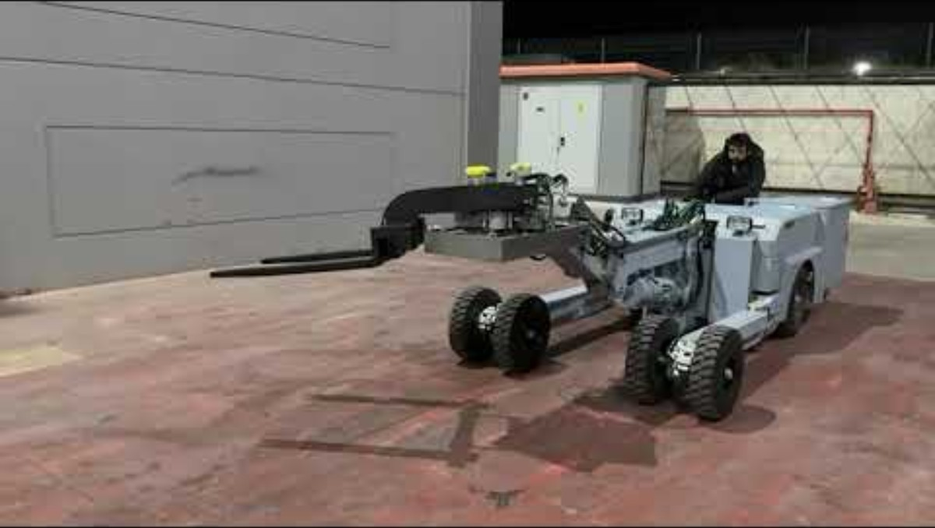
Ürün ve Hizmetlerimiz
Savunma Sanayisine Yönelik Araçlar (ML-30 Mühimmat Yükleme Aracı)

Slide 22
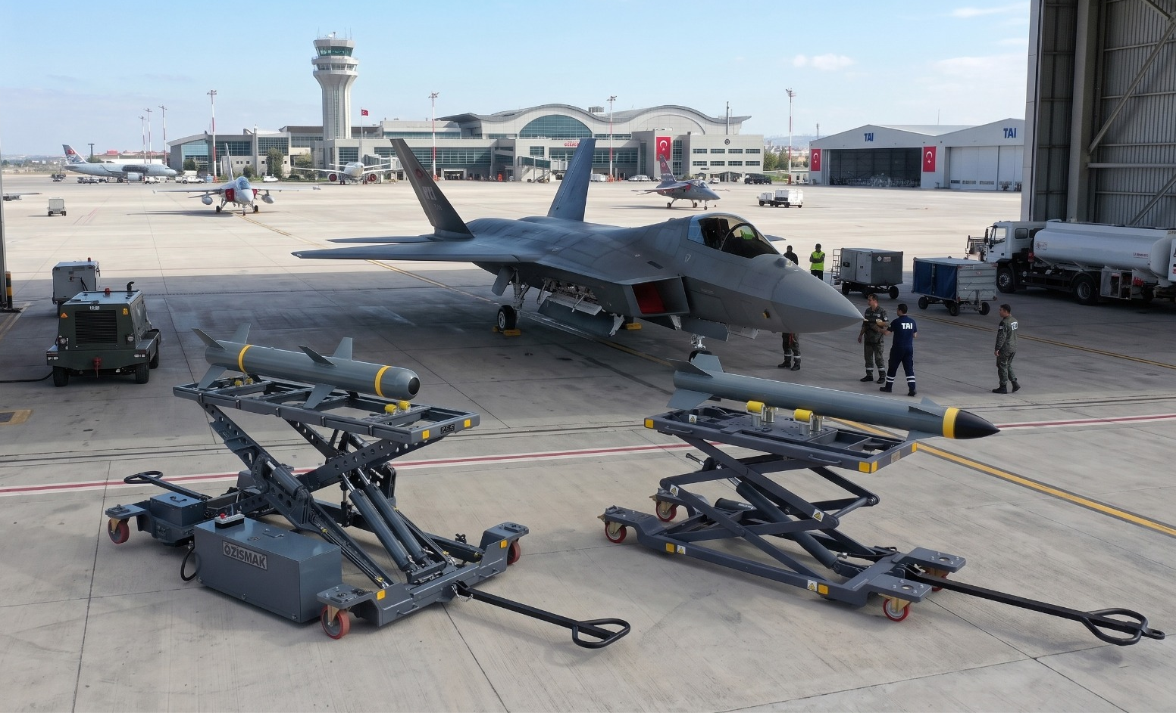
Ürün ve Hizmetlerimiz
Savunma Sanayi Yönelik Araçlar
(MLP-15/25 Makaslı Mühimmat Yükleme Platformu)

Slide 23
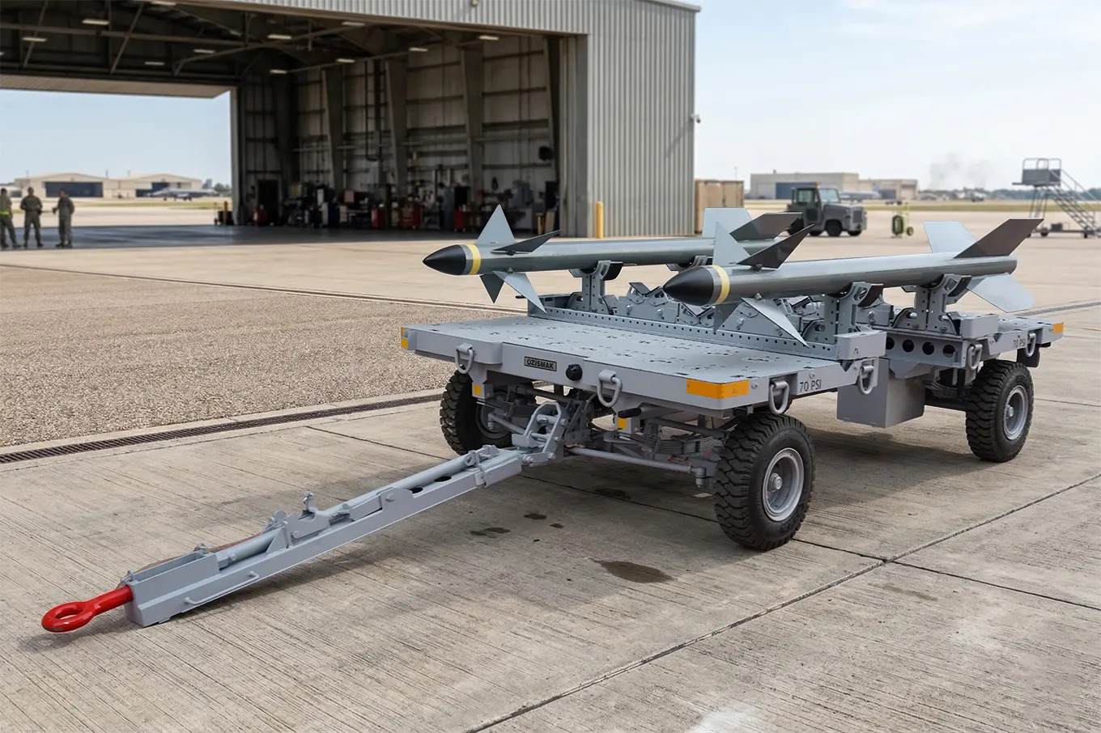
Ürün ve Hizmetlerimiz
Savunma Sanayi Yönelik Araçlar
(MT-25 Mühimmat Yükleme Römorku)

Slide 24
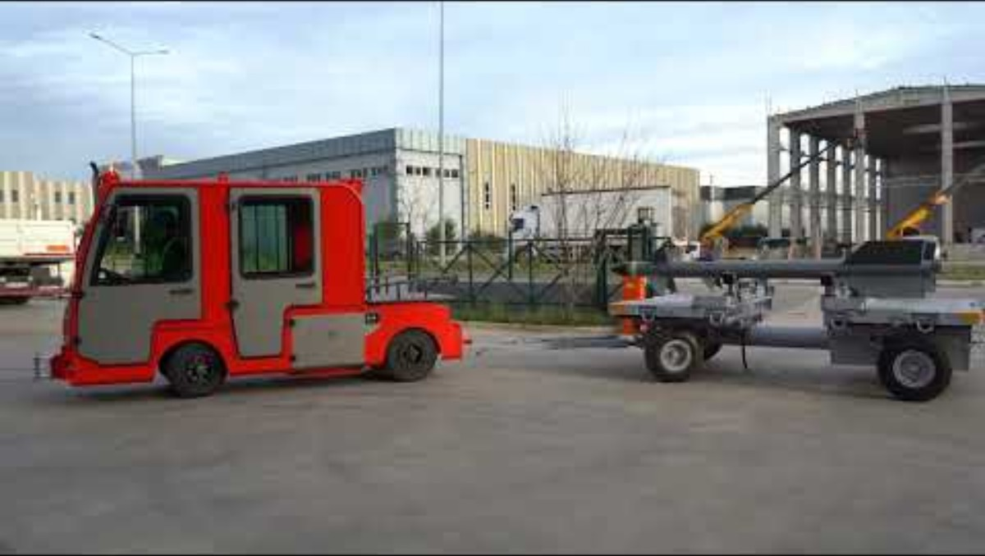
Ürün ve Hizmetlerimiz
Savunma Sanayisine Yönelik Araçlar (MT-25 Mühimmat Yükleme Römorku)

Slide 25
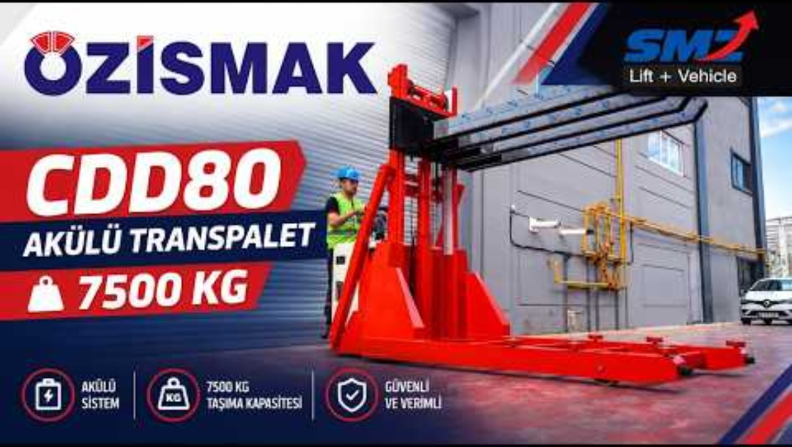
Ürün ve Hizmetlerimiz
Havalimanı Kargo Palet Taşıyıcı (7.5 Ton)

Slide 26
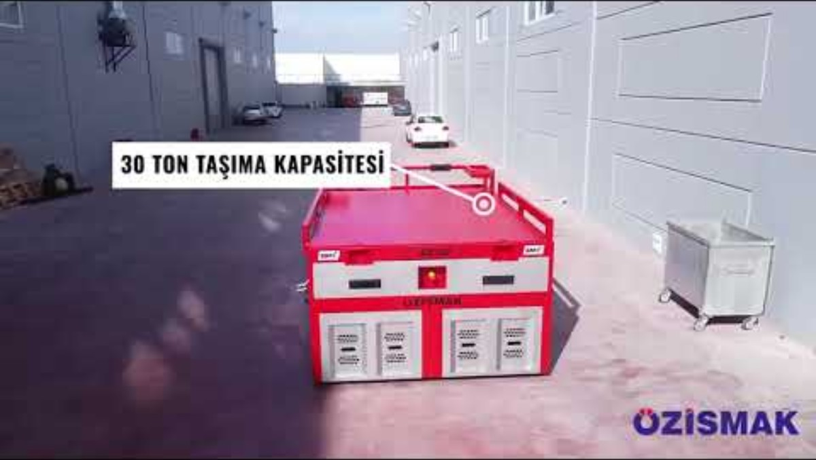
Ürün ve Hizmetlerimiz
Elektrikli Platform Yük Taşıyıcı (ATA300 – 30T)

Slide 27
Ürün ve Hizmetlerimiz
AGV Çözümlerimiz

Slide 28
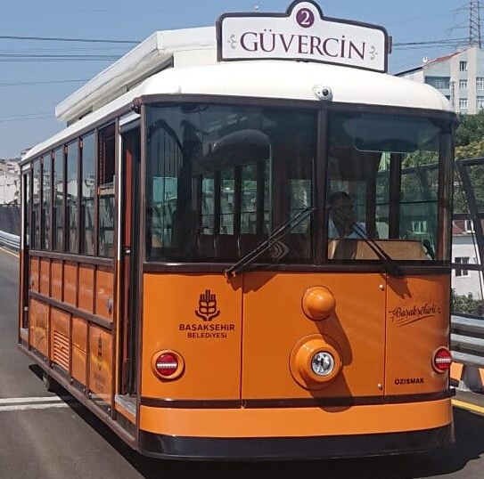
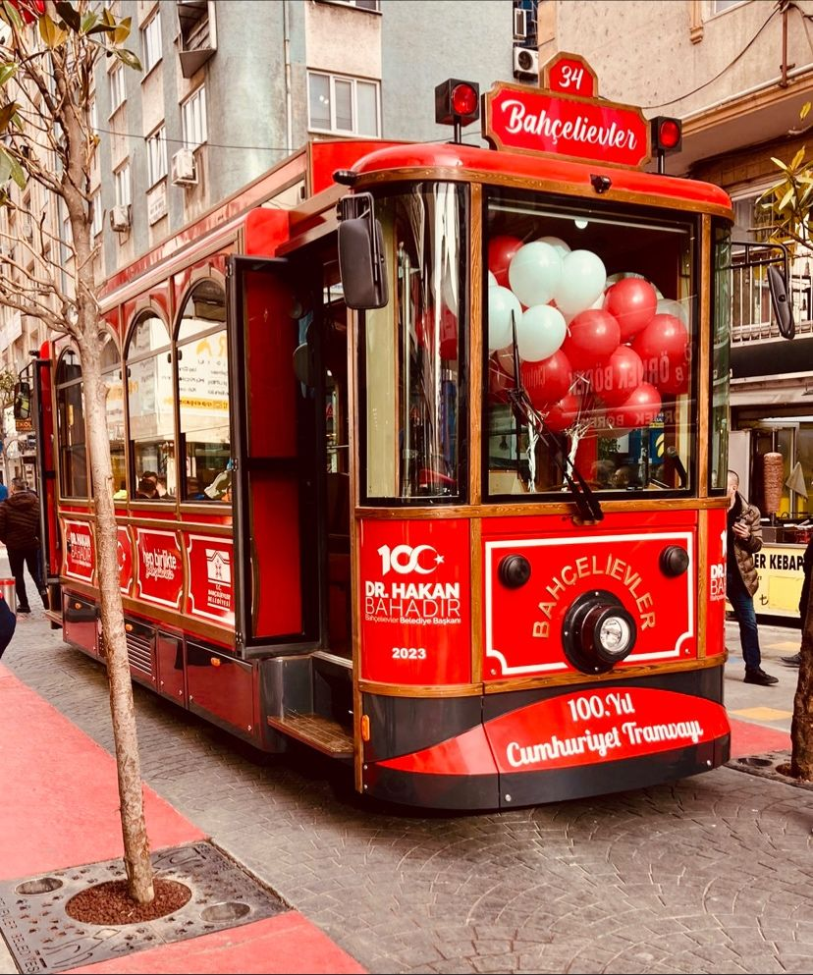
Ürün ve Hizmetlerimiz
Gezi ve Eğlence
(Nostaljik Tramvay)

Slide 29
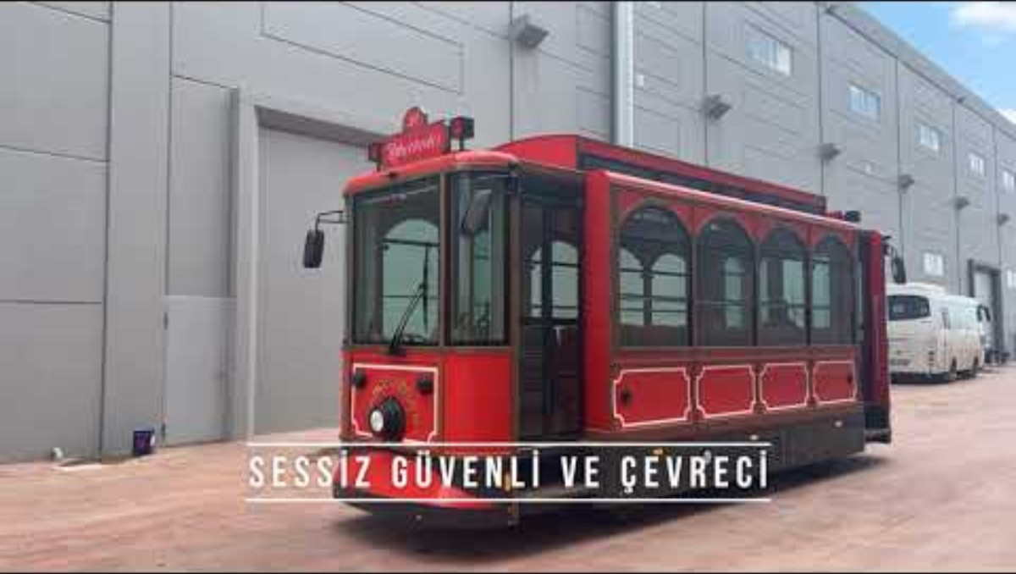
Ürün ve Hizmetlerimiz
Gezi ve Eğlence
(Nostaljik Tramvay)

Slide 30
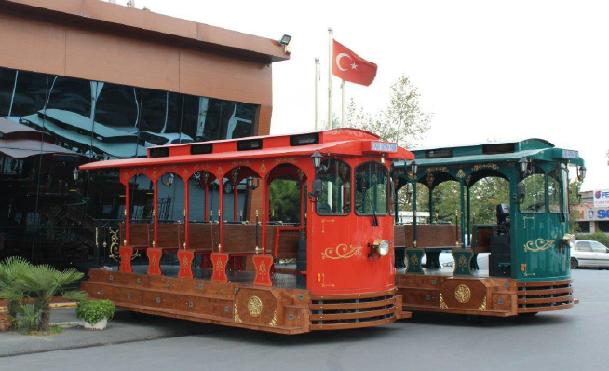
Ürün ve Hizmetlerimiz
Gezi ve Eğlence
(Nostaljik Tramvay)

Slide 31
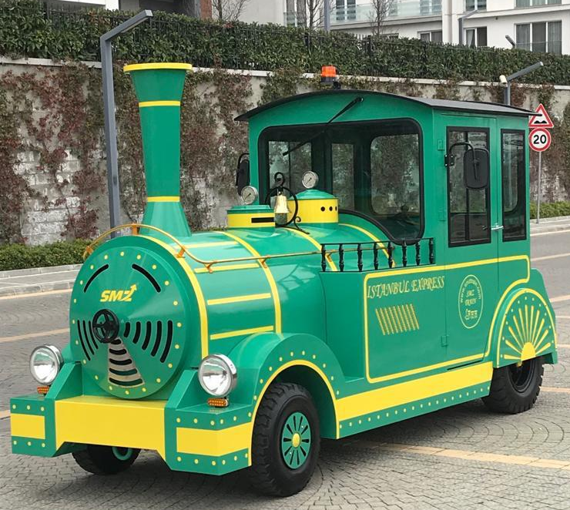
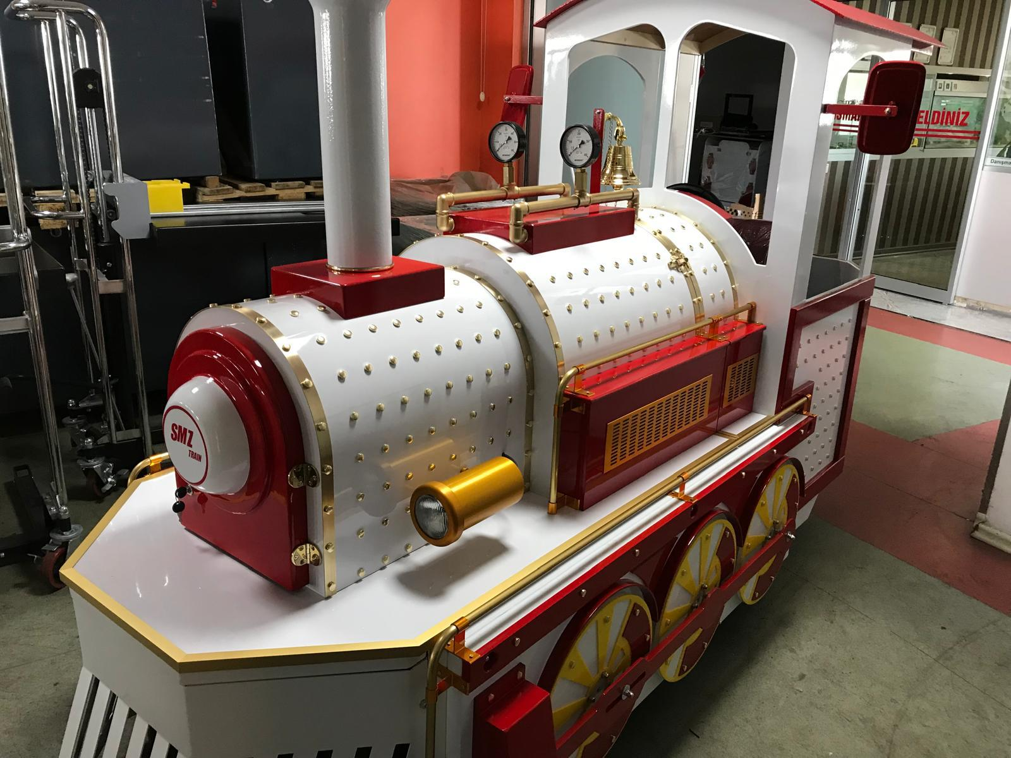
Ürün ve Hizmetlerimiz
Gezi ve Eğlence
(Nostaljik Tren)

Slide 32
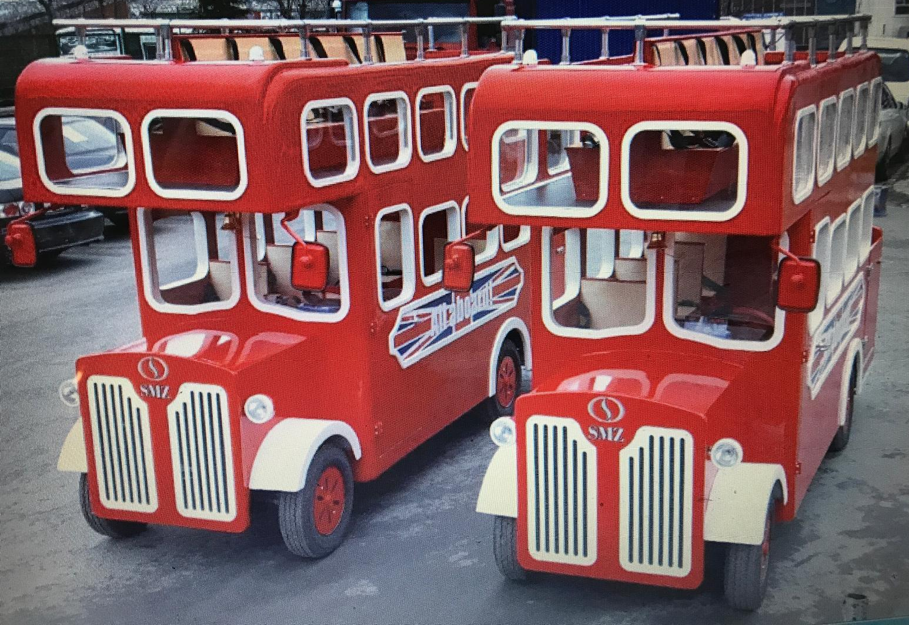
Ürün ve Hizmetlerimiz
Gezi ve Eğlence
(London Bus)

Slide 33
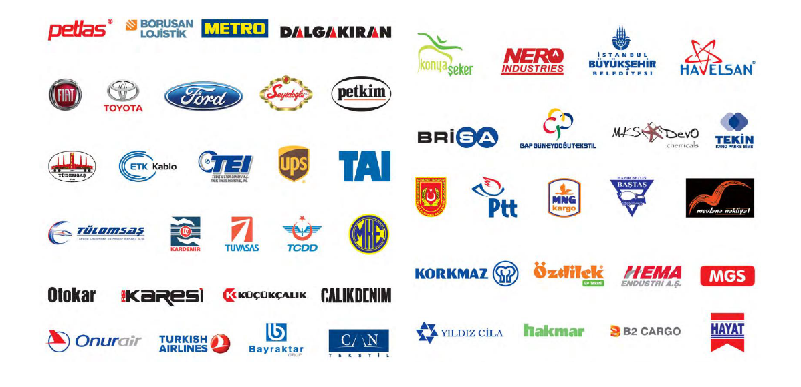
Referanslarımız

Slide 34
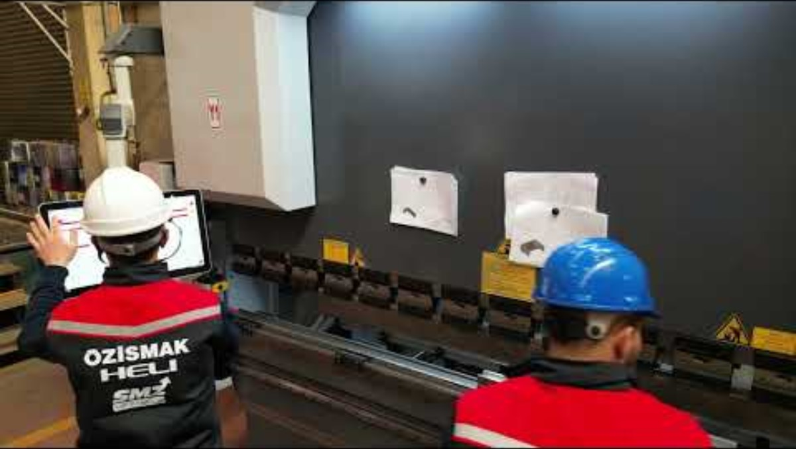
Tanıtım Videosu
https://www.youtube.com/watch?v=EwtQQUQKalM

Slide 35
İletişim
FABRİKA
Türkgücü Mahallesi Türkgücü O.S.B. Yılmaz Alpaslan Cad.
No: 64 PK:59850 Çorlu / Tekirdağ
Tel: +90 (282) 681 80 77
E-mail: info@ozismak.com
MERKEZ OFİS
İkitelli Org.San.Bölg. Dolapdere San.Sit. 25.Ada No.12 Pk.34306 İkitelli Başakşehir İstanbul / Türkiye
Tel: +90 (212) 549 13 39
Tel: +90 (212) 549 33 53
Fax: +90 (212) 671 49 82
E-mail: info@ozismak.com

Slide 36
TEŞEKKÜRLER

